Slide 1
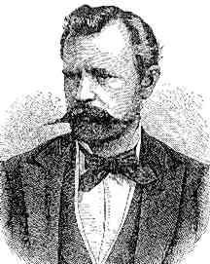
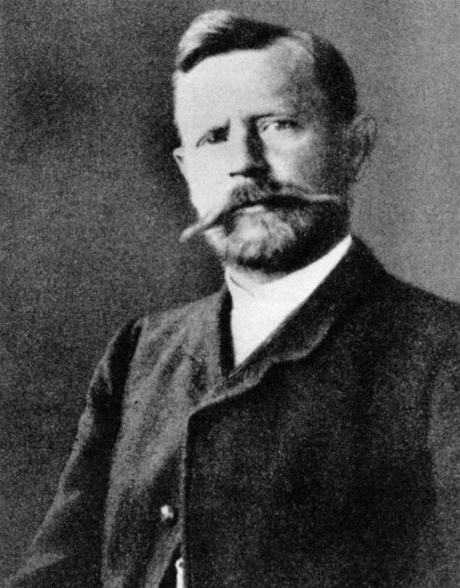
Carl Humann
(1839 – 1896)

Slide 2
Der Student Humann in einem Brief an seine Eltern (1860):
„Ich kann tagelang über einem schwierigen Problem sitzen, bis ich es gefunden. Ich möchte beinahe sagen, je schwieriger es ist, je mehr Vergnügen macht es mir und eine unnennbare Lust und Liebe zum Fache, so dass ich für nichts in der Welt ein anderes möchte eingeschlagen haben.“

Slide 3
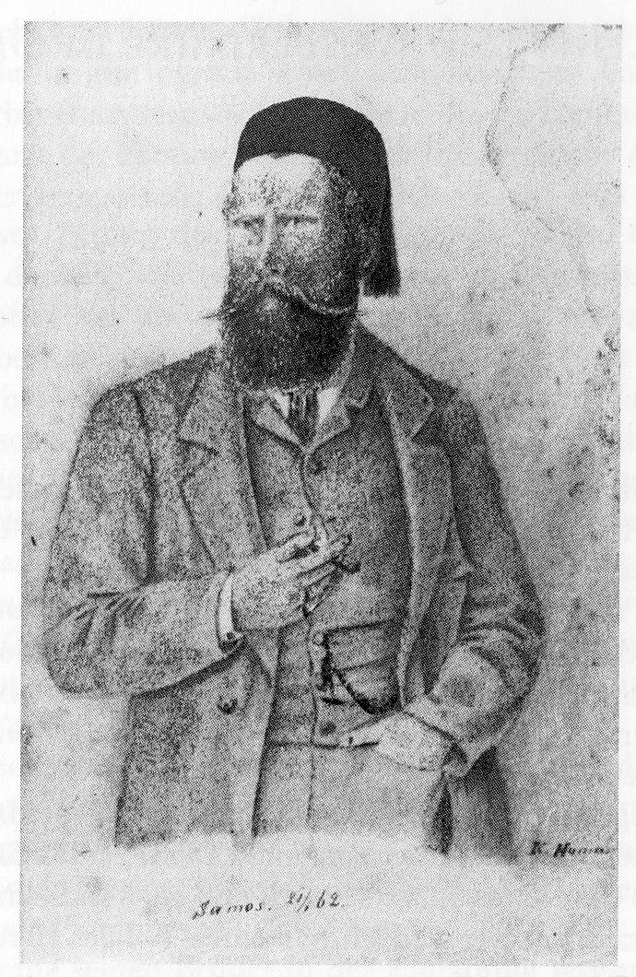
Franz Humann in einem Brief
an den Bruder (1861):
„Komm hierher! Studiere Du die Bauwerke der Alten, arbeite und lerne mit mir, jage und reite! […] Welcher Altertumsforscher kann ein Jahr lang ohne Kosten suchen und graben? Und Du besinnst Dich? Später ist vielleicht keine Zeit mehr dazu.“
Franz Humann im Jahr 1862, gezeichnet von seinem Bruder Carl auf Samos

Slide 4
Humann über das Leben in der Türkei in einem Brief an seine Eltern (1864):
„Hier in der Türkei lebt man in der Tat viel freier als in Preußen oder irgendeinem anderen deutschen Vaterlande. Für den Europäer wenigstens existiert Presse-, Versammlungs- und Redefreiheit in vollem Maße. Steuern bezahlt er verhältnismäßig sehr wenige, wenn auch der Staat von jeder Zigarette seinen Teil hat. Mit Pässen und anderer lästiger Aufsicht wird man nicht gequält. Jeder kann sich Geld verdienen, wie er will, ohne dass der Staat sich patriarchalisch ins Mittel legt, um den einen oder anderen vor Konkurrenz zu beschützen.“

Slide 5
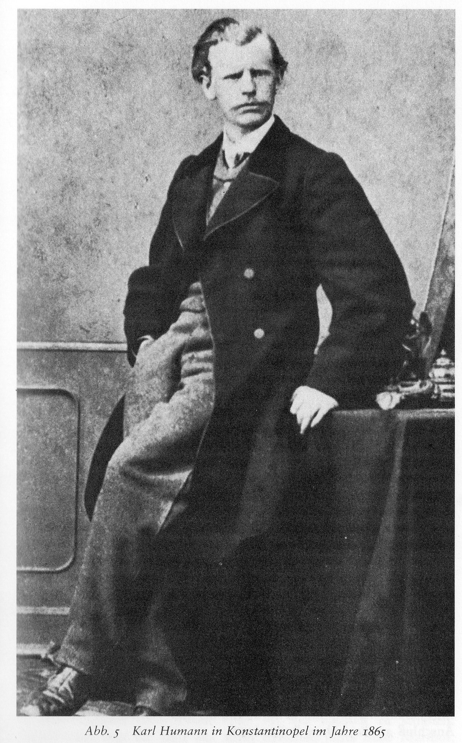
Brief an seinen Vater Franz Humann, der ihn zur Übernahme einer Krupp-Agentur überreden wollte (1865):
„Erstens bin ich nicht Kaufmann und kenne mich nicht aus auf Stahl und Eisenwaren, würde also nur ein Stümper im Fache sein.
Zweitens, warum soll ich ein gutes, lohnendes Fach, das mir eine glänzende Karriere öffnet, aufgeben und umsatteln? Ja, in meinem Fache kann sich jeden Tag die Gelegenheit bieten, einen Hauptschlag auszuführen und plötzlich zum reichen Manne zu werden. Deshalb bin ich fest entschlossen, lieber Vater, bei meinem Leisten zu bleiben, und bitte Dich, nicht mehr an die Kruppsche Agentur zu denken.“
Carl Humann in Konstantinopel im Jahr 1865

Slide 6
Erster Besuch in Pergamon

Slide 7
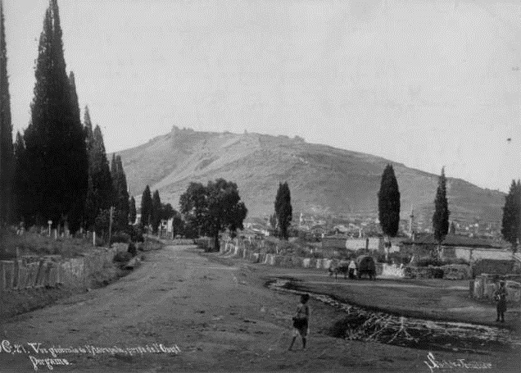
Blick von Westen auf den Burgberg vor Beginn der Ausgrabungen

Slide 8
Tagebucheintrag über die Ankunft in Bergama (1865):
„Als ich mich der Stadt näherte, lagen rechts am Wege die imposanten königlichen Grabhügel, der eine ganz nahe der Straße, geheimnisvoll verschlossen. […]
Oberhalb der westlichen Stützmauern betrat ich den Trümmerhügel, den man den Tempel der Athena Polias hat nennen wollen [später identifiziert als Trajaneum]. Traurig stand ich da und sah die herrlichen, fast mannshohen korinthischen Kapitelle, die reichen Basen und andere Bauglieder, alles um- und überwuchert von Gestrüpp und wilden Feigen; daneben rauchte der Kalkofen, in den jeder Marmorblock, welcher dem schweren Hammer nachgab, zerkleinert wanderte.
Das also war übrig geblieben von dem stolzen, uneinnehmbaren Herrschersitz der Attaliden! Barg der Boden noch Reste von all den Kunstschätzen, welche diese Medicäer der Diadochenzeit hier zusammengetragen und errichtet hatten? In weiten Zickzacklinien verließ ich, immer über Bauschutt hinabsteigend, die Burg; über tausend Rätseln sinnend gelangte ich mißmutig wieder zum Meere. – Den Kalkbrennern aber war nach vierzehn Tagen ihr Handwerk gelegt.“

Slide 9
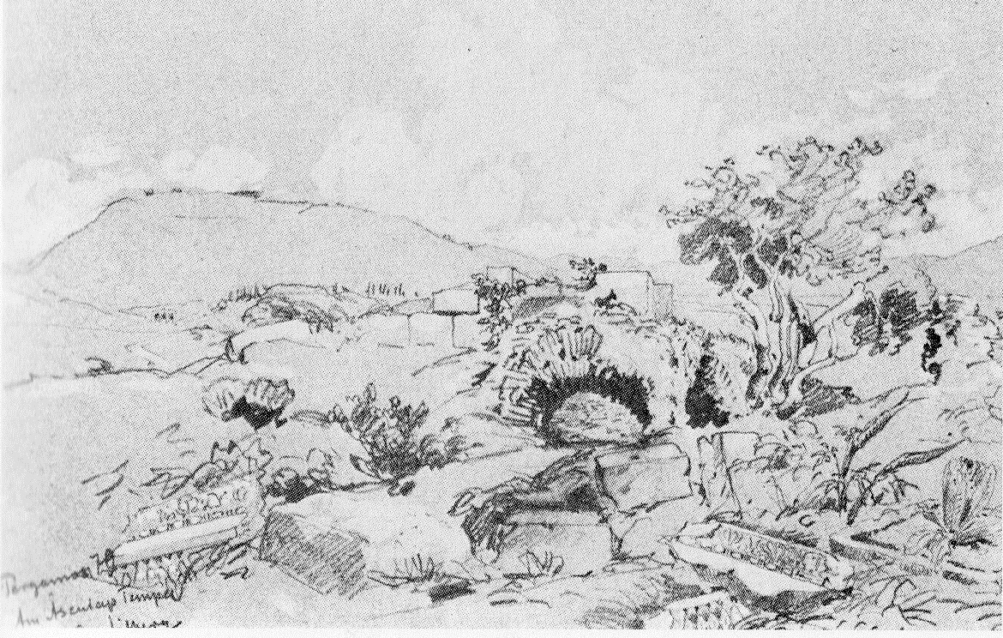
Das Asklepieion von Pergamon. Zustand bei seiner Entdeckung durch Humann (nach einer Zeichnung von Ch. Wilberg 1879)

Slide 10
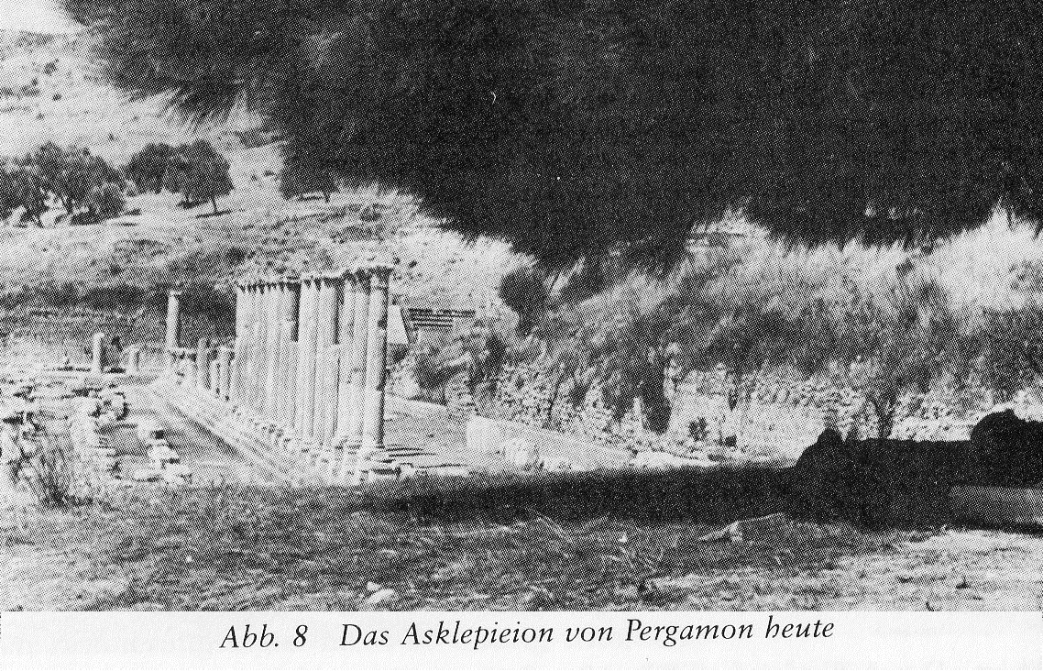
Das Asklepieion von Pergamon

Slide 11
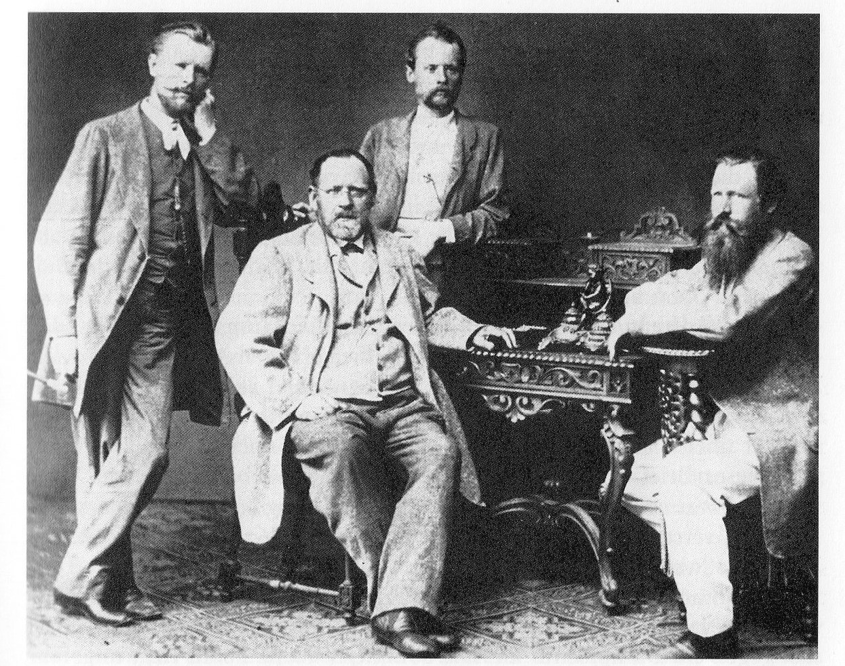
Der Vater Franz Humann mit seinen Söhnen Karl, Wilhelm und Franz (von l. nach r.) im Jahr 1867 in Konstantinopel

Slide 12
Humann voller Stolz über den Straßenbau unter seiner Verantwortung in einem Brief an seine Eltern (1868):
„In jedem Dorfe, das ich passiere, bin ich bekannt und wohl-empfangen. Wenn ich von Pergamon nach Balikesir reise über das hohe Gebirge, das die Wasserscheide zwischen dem Marmara- und Mittelmeere bildet, und 20 Stunden weit rückwärts und 20 vorwärts schaue und mir sage, dass auf 1000 Quadratstunden alle erwachsenen Männer nach meinem Willen arbeiten, dass ungefähr 40 von mir angestellte Beamte aller Länder Europas meine Befehle auszuführen bestrebt sind, dass ich mit jedem meiner Beamten und mit jedem Arbeiter seine Sprache spreche, dass die ganze große Maschinerie auf 50 Stunden Länge glatt läuft, dann schlage ich mir stolz auf die Brust und denke: Euer Sohn wird Euch Ehre machen und Freude!“

Slide 13
Pergamon – Ausgrabungen 1878 - 1886

Slide 14
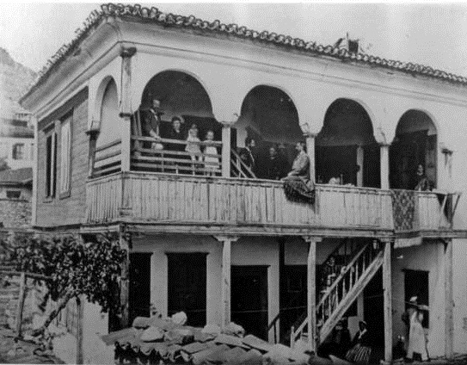
Grabungshaus in Bergama

Slide 15
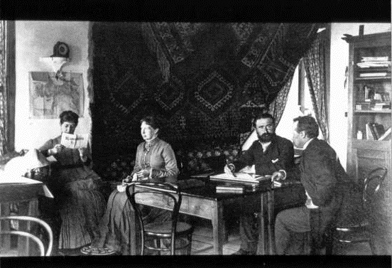
Carl Humann (r.) und Richard Bohn (l.) mit ihren Frauen im Inneren des Grabungshauses

Slide 16
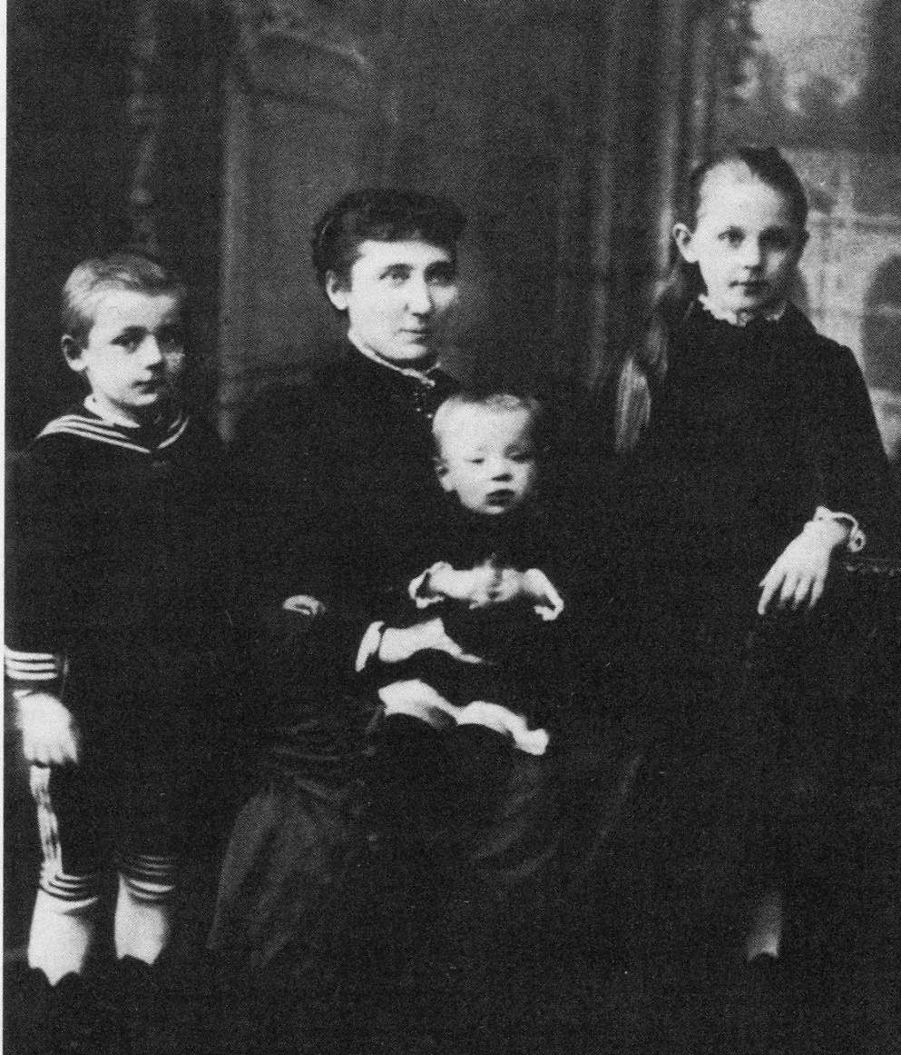
Frau Louise Humann mit ihren Kindern Maria, Hans und dem früh verstorbenen Karl im Jahre 1883 in Smyrna

Slide 17
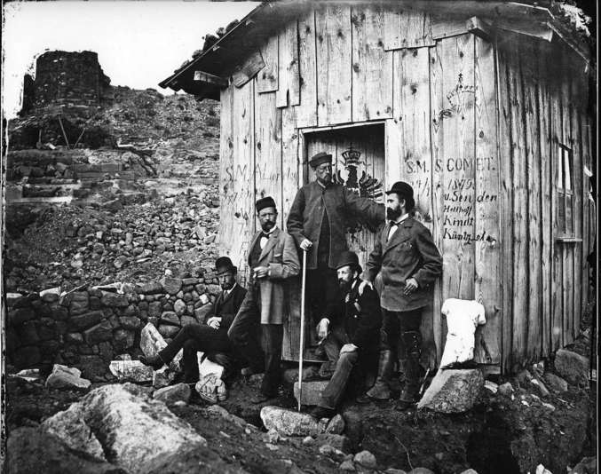
Pergamon-Ausgräber 1879 vor der Grabungsbaracke am Burgberg;
Von links:
Otto Raschdorf, Carl Humann, Alexander Conze, Hermann Stiller, Richard Bohn

Slide 18
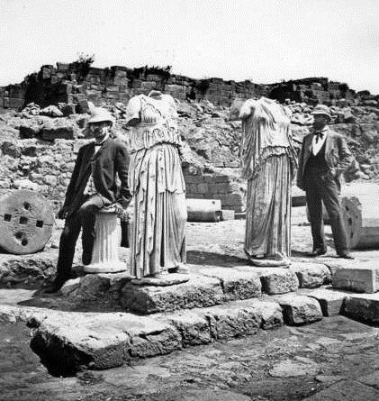
Carl Humann (l.) und Richard Bohn (r.) vor den Hallen des Athena-Heiligtums

Slide 19
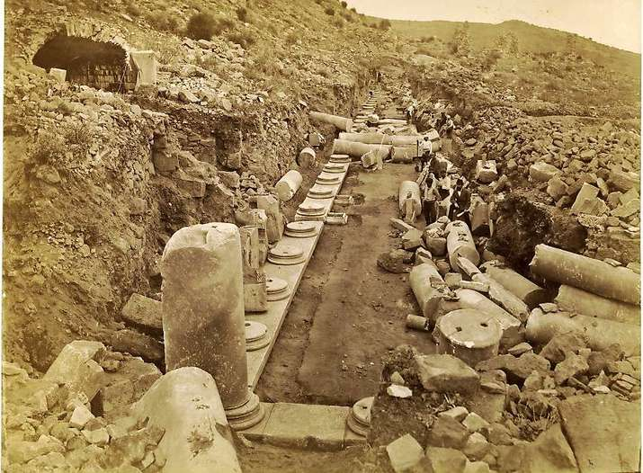
Ausgrabungen am Gymnasium während der ersten Kampagne 1878

Slide 20
Bericht über die Grabungsarbeiten in Pergamon (1896):
„Seit 1869 in Pergamon konnte ich dort nach und nach eine hübsche Sammlung von Arbeiten in gebranntem Ton anlegen und teils selbst, teils durch meine Beamten dafür sorgen, dass fürder so wenig wie möglich zerschlagen wurde. Dennoch kam es vor, dass ich auf der Burg eines Tages ein großes, ausgegrabenes Hochrelief fand, einen Gott darstellend in voller Figur – jetzt kann ich es sagen: zur Gigantomachie gehörend – und dass, als ich nach zwei Tagen mit Arbeitern hinaufging, um es zu bergen, dasselbe zu einer Treppenstufe zugehauen war. Ich ließ den Täter einsperren, was wohl manchen von ähnlichem Tun abgeschreckt haben mag.“

Slide 21
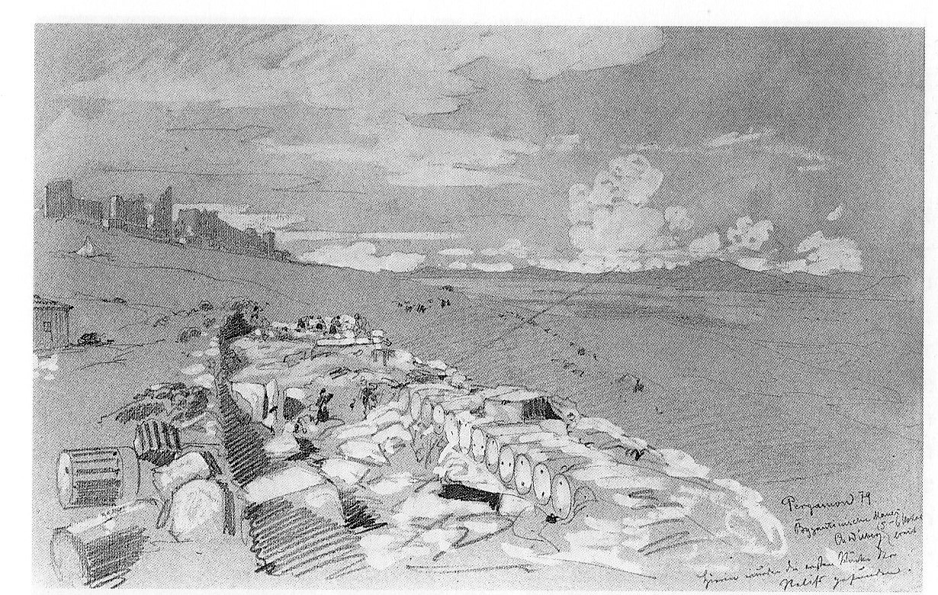
Die byzantinische Mauer, Fundort der ersten Reliefplatten des Großen Altars (nach einer Zeichnung von Ch. Wilberg, Pergamon 1879)

Slide 22
Schreiben an Prof. Conze nach der Auffindung des Pergamonaltars (1878):
„Glück auf, mein lieber verehrter Herr Professor! Der Telegraph ist meinem Briefe weit voraus und hat Sie über die Hauptsache schon unterrichtet. […]
Wir haben nicht ein Dutzend Reliefs, sondern eine ganze Kunstepoche, die begraben und vergessen war, aufgefunden. Bis heute abend [Anm: Der Brief datiert auf den 12. Sept.] waren elf große Reliefs sichtbar, aber da, wo der innere Graben schon tief genug ist, zeigt sich, dass eine andere Reihe steht. […]
Mir ist fast zumute, als hätten wir für den Anfang zu viel auf einmal gefunden; indes können wir uns auch leicht trösten, wenn wir mal 14 Tage lang gar nichts finden.“

Slide 23
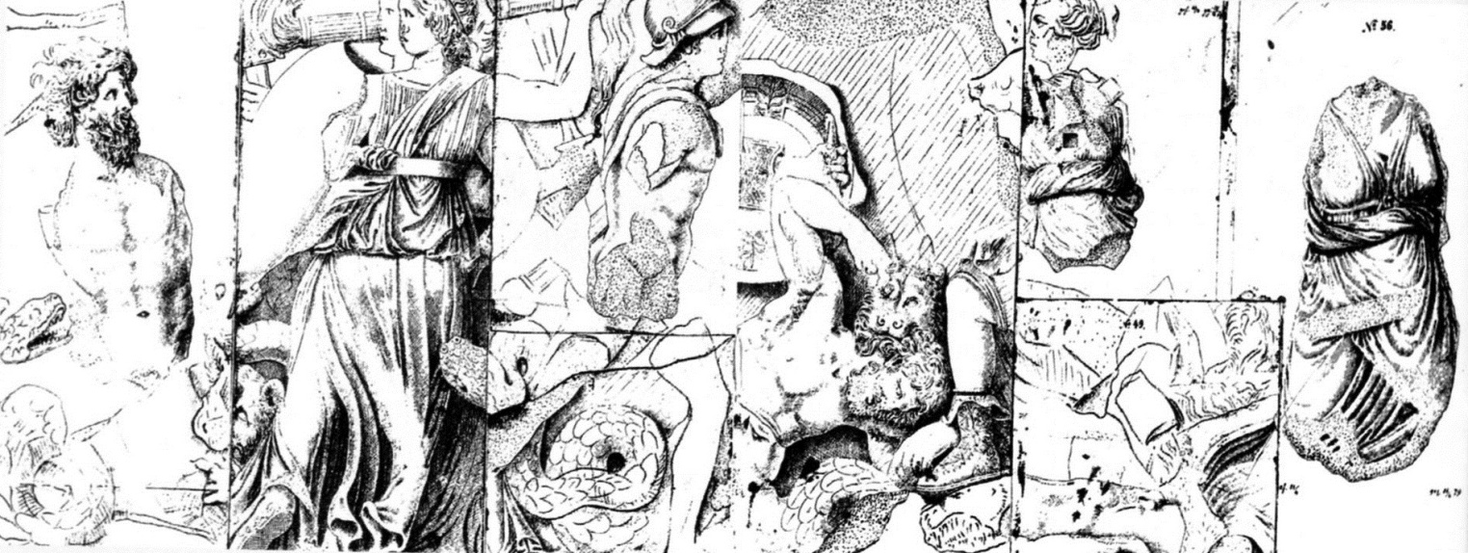
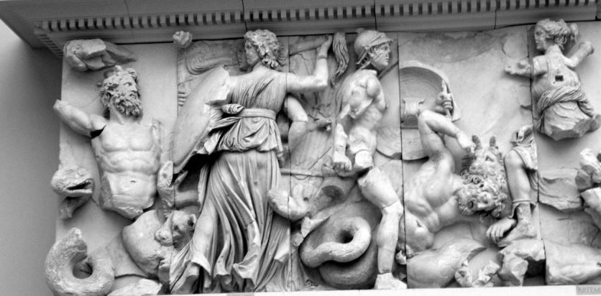
Zeichnung aus der Hand Carl Humanns (1879)

Slide 24
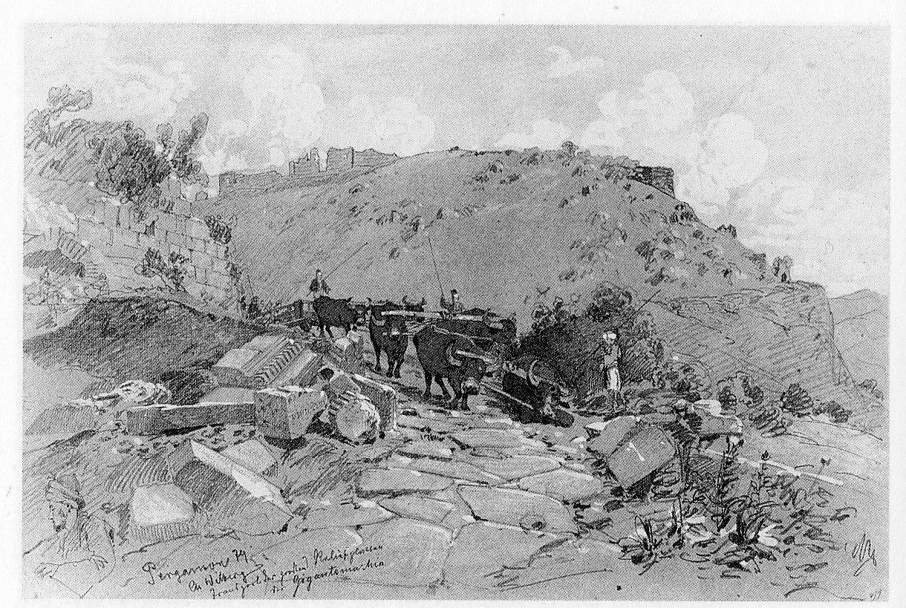
Transport der großen Reliefplatten (nach einer Zeichnung von Ch. Wilberg, Pergamon 1879)

Slide 25
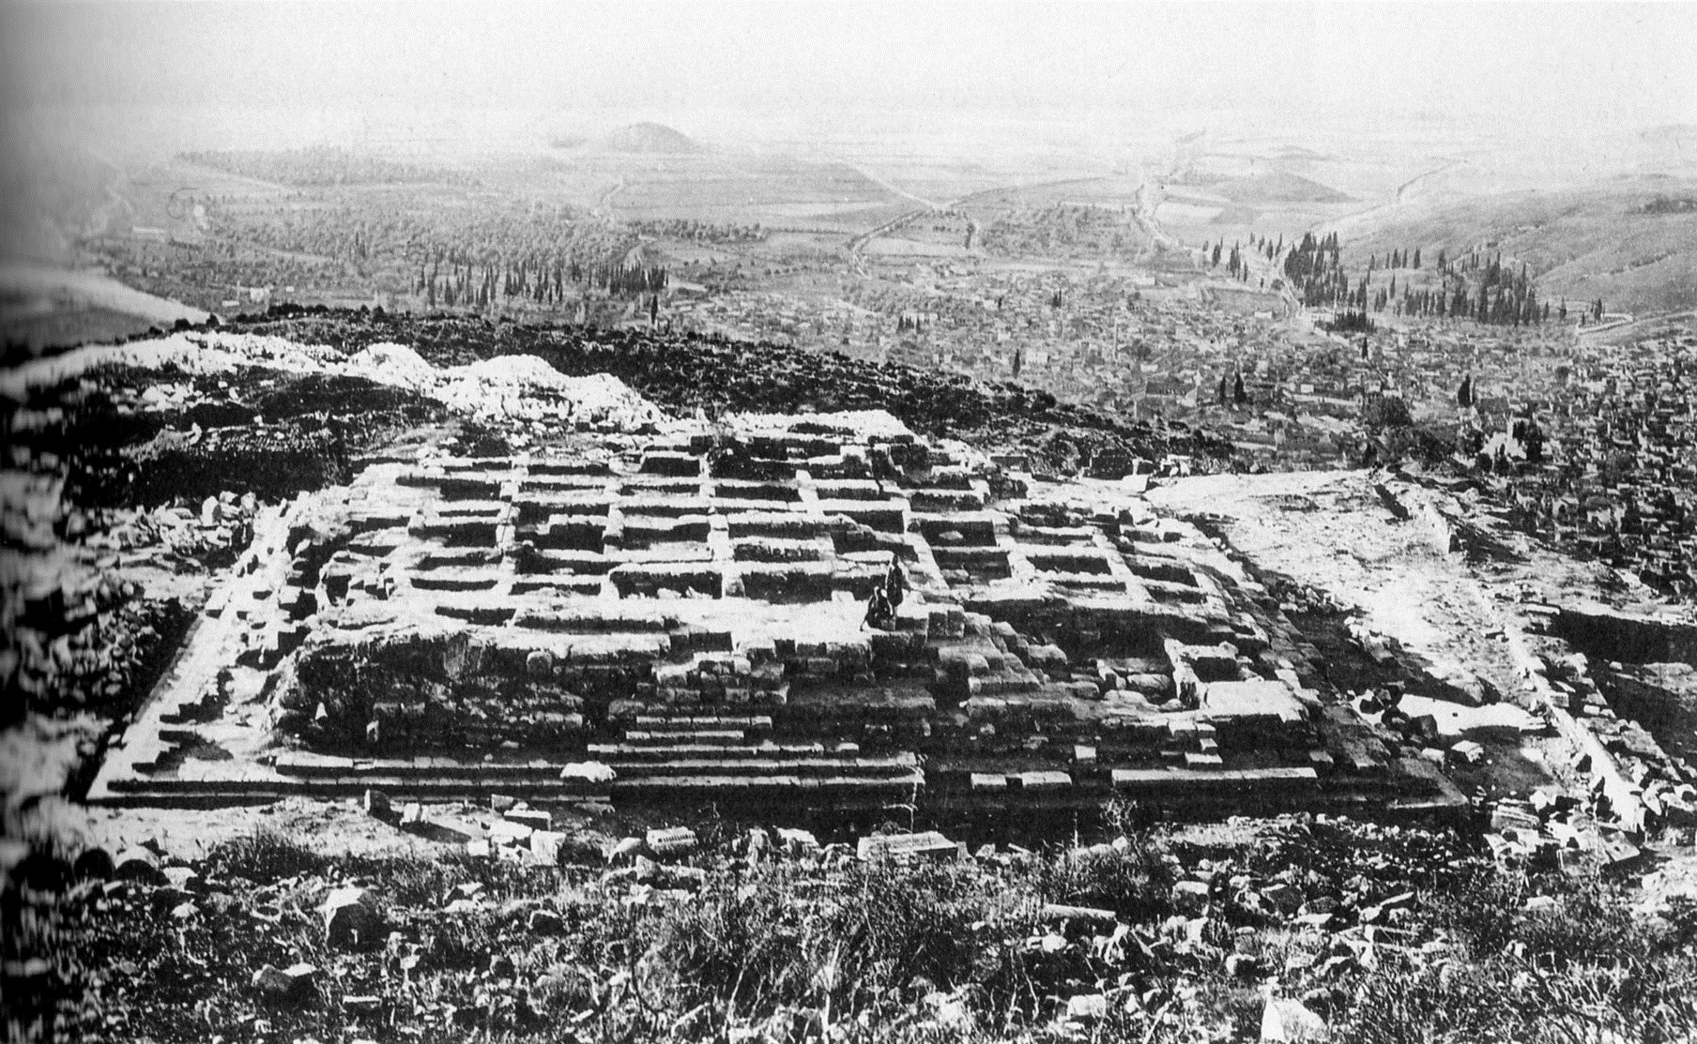
Fundament des Pergamonaltars kurz nach der Freilegung

Slide 26
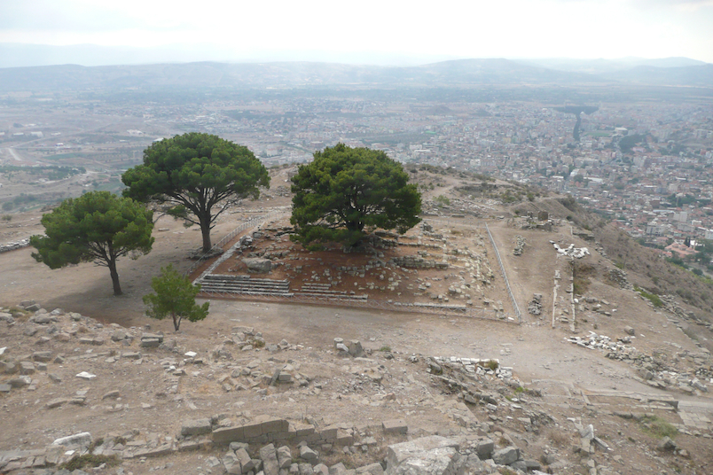
Der Pergamonaltar in seinem heutigen Zustand

Slide 27
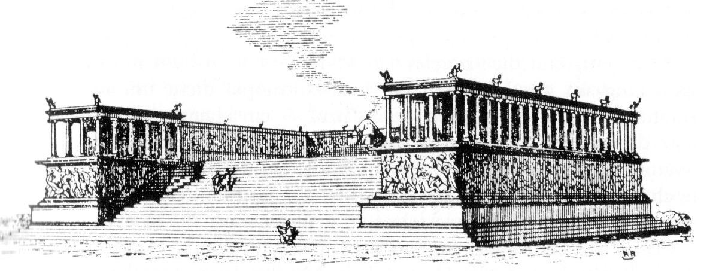
Erster Versuch einer Rekonstruktion des Pergamonaltars von Richard Bohn

Slide 28
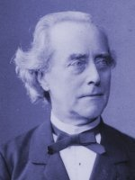
„Pergamon ist jetzt in aller Munde.
Man schwelgt in dieser Masse von Originalen und fühlt sich London ebenbürtig.“
-
Prof. Ernst Curtius über die Eröffnung der Ausstellung im Alten Museum Berlin am 26. November 1879

Slide 29
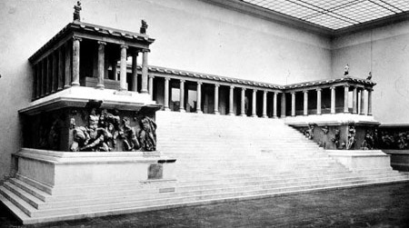
Berlin, Pergamonmuseum. Museale Präsentation des erhaltenen Bestandes des Pergamonaltars

Slide 30
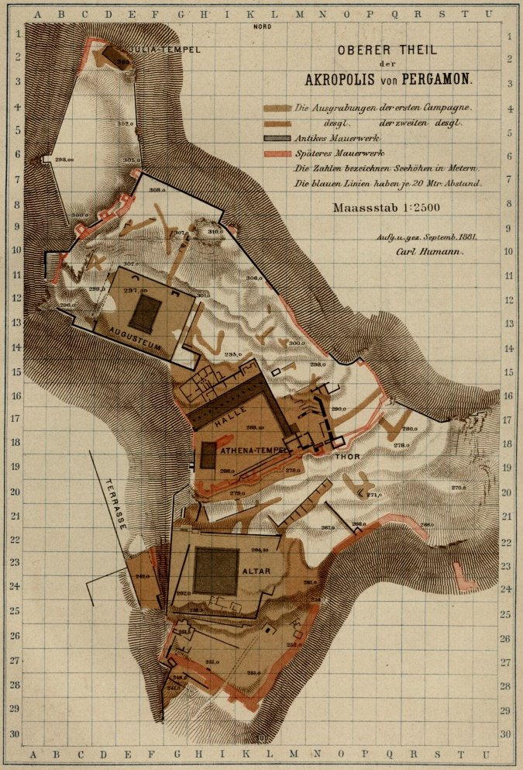
Plan der pergamenischen Oberstadt, gezeichnet von Carl Humann 1882

Slide 31
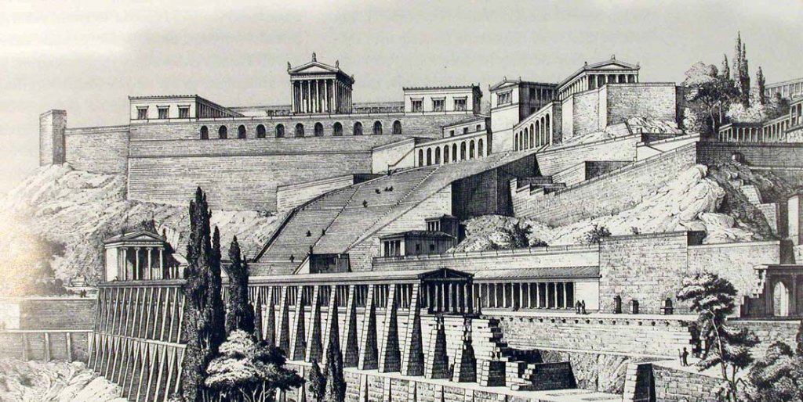
Akropolis von Pergamon: Rekonstruktion nach Richard Bohn (1888)

Slide 32
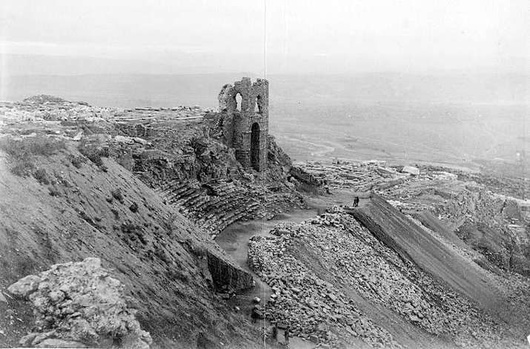
Theater am Burgberg während der Ausgrabungen (1883)

Slide 33
Kommagene

Slide 34
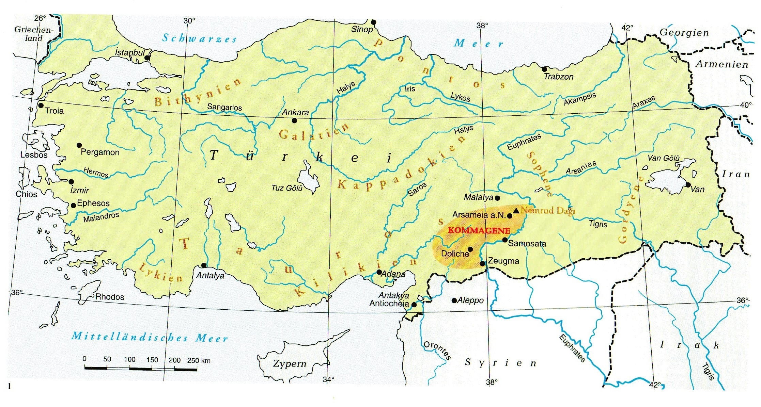

Slide 35
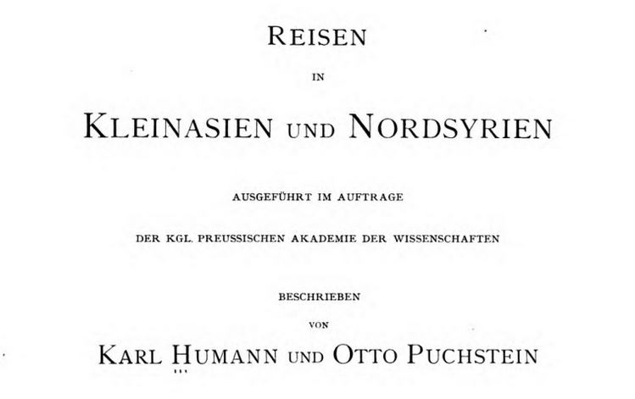

Slide 36
„Nachdem über das Denkmal auf dem Nemrud-Dagh Bericht von Otto Puchstein erstattet worden war, beehrte mich im Frühjahr 1883 die Königlich preußische Akademie der Wissenschaften mit dem Auftrage, auf einer neuen in Begleitung von Puchstein zu unternehmenden Expedition Zeichnungen, Pläne und Photographien der ganzen Anlage des Denkmals und seiner Skulpturen, wenn möglich auch Gipsabdrücke einzelner Teile dessen zu beschaffen und außerdem für die geographische Aufnahme des bereisten Landes Sorge zu tragen.“
Auszug aus Humanns Reisen nach Kleinasien und Nordsyrien (Berlin 1890), S. 157.

Slide 37
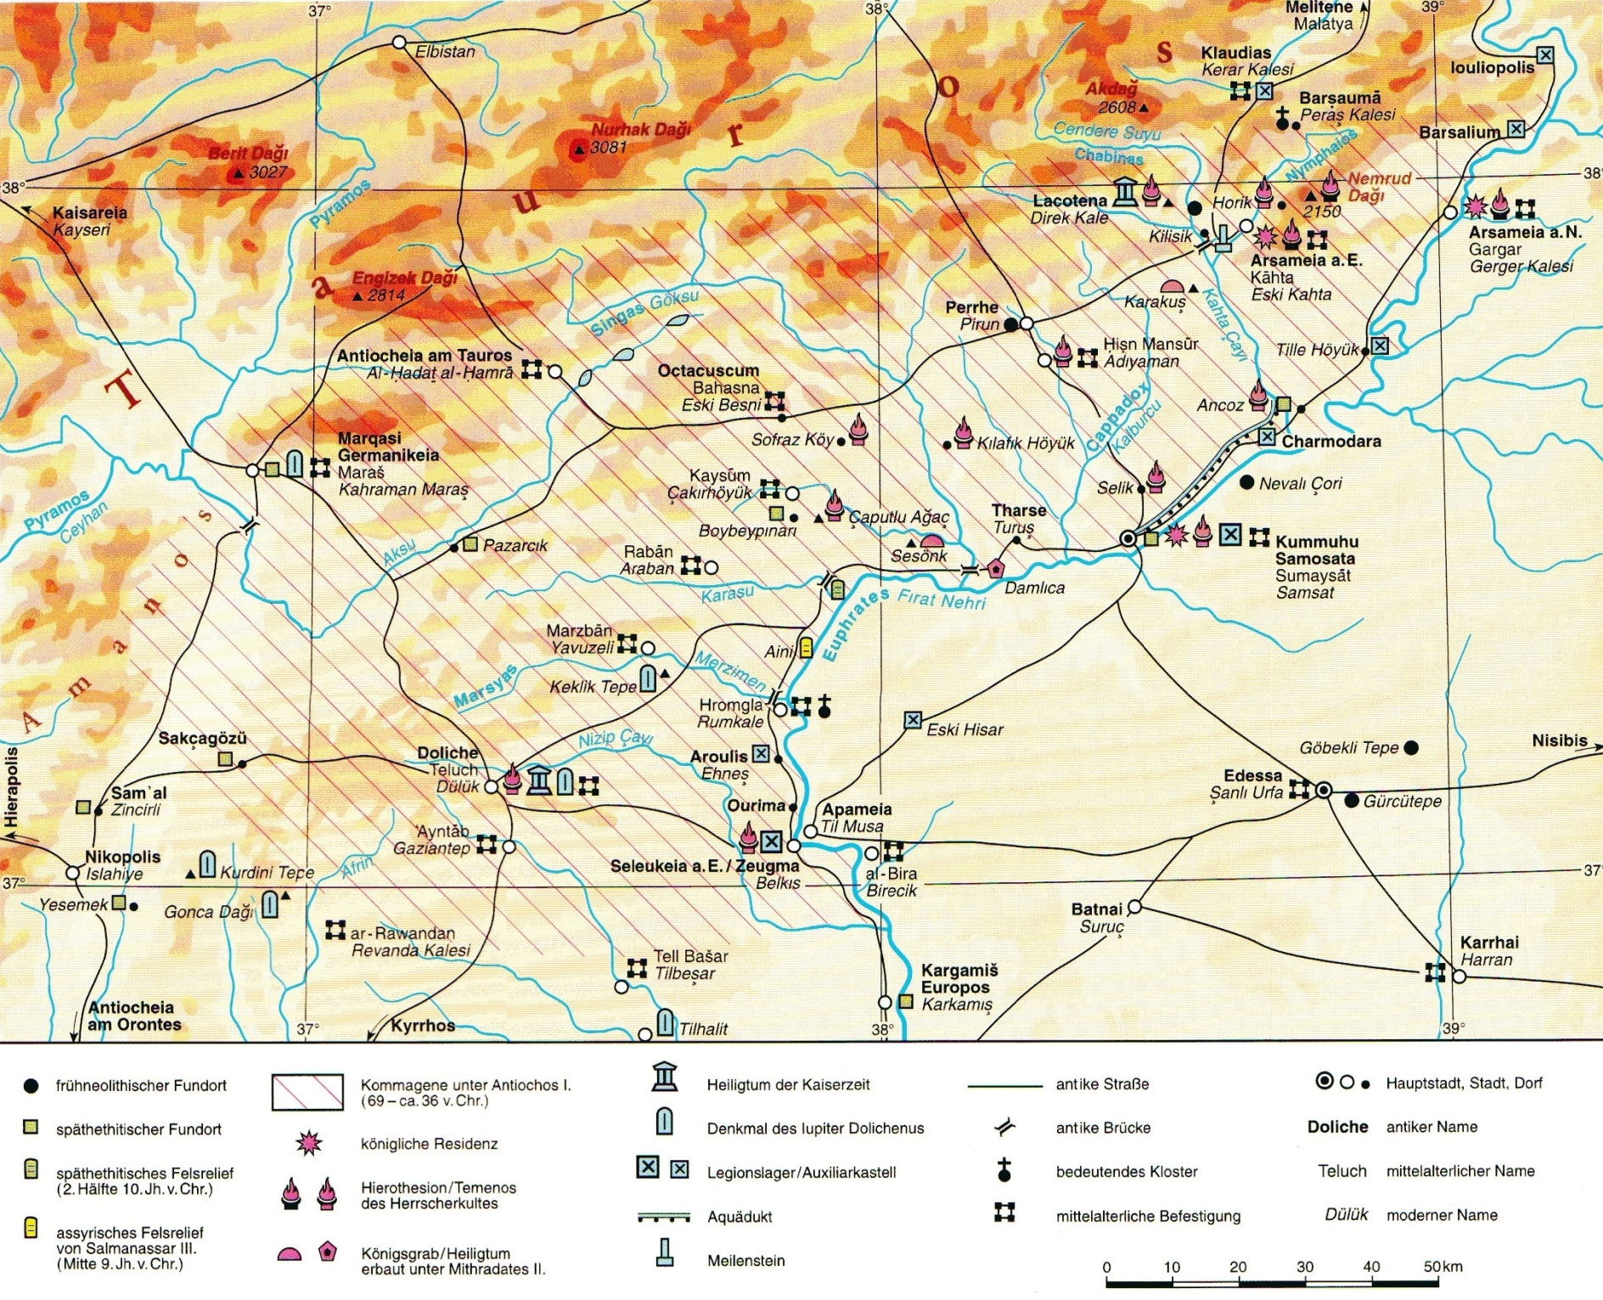
Reiseroute der Expedition Humanns und Puchsteins

Slide 38
„Sehenswürdigkeiten besitzt die Stadt eigentlich nicht, doch ist ihr ganzes Gepräge in hohem Grade interessant, und in gewissen Teilen des Bazars könnte man glauben, man sei tief in Arabien.
Ein bemerkenswerter Bau, an dem in den verschiedensten Jahrhunderten geflickt worden, ragt mitten in der Stadt die Citadelle empor, von einem Graben umgeben, mit hundert Fuß hohen steilen Mauern und einer einstigen, jetzt durch einen faulenden Baumstamm ersetzten, schwindelnd hohen Zugbrücke, Türmen und Zinnen; verrostete Kanonen liegen innen umher, und die Thüren sind nicht mehr verschließbar.“
Auszug aus Humanns Reisen nach Kleinasien und Nordsyrien (Berlin 1890), S. 169.

Slide 39
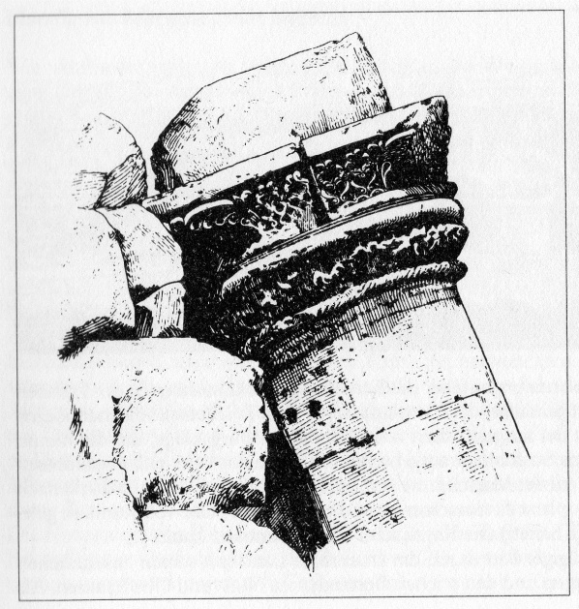
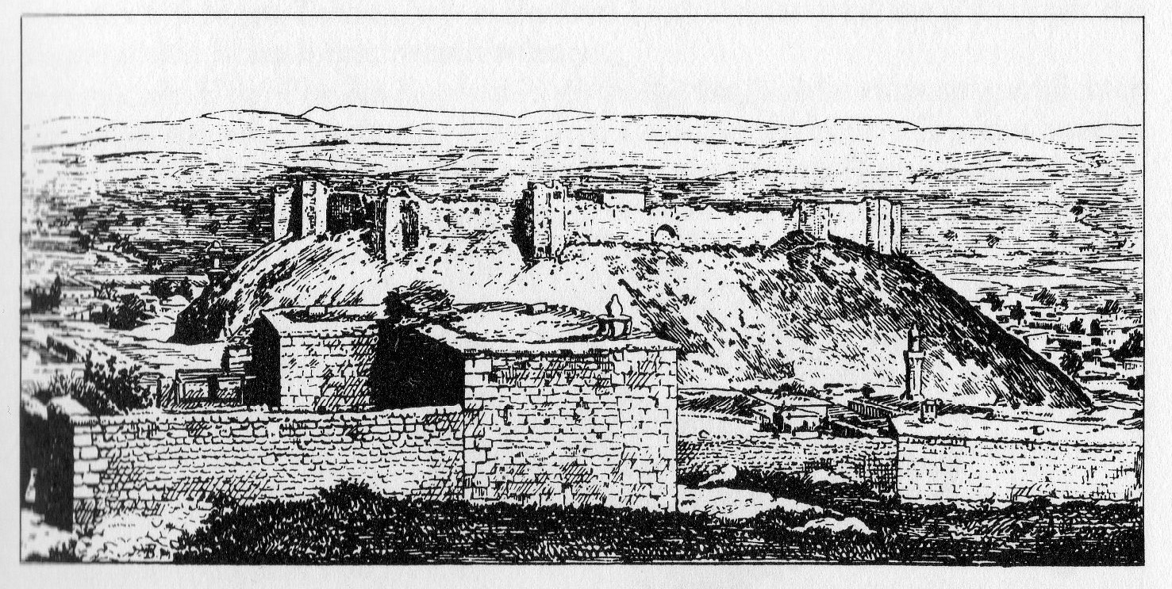
Die Burg von Gaziantep. Zeichnung von Carl Humann

Slide 40
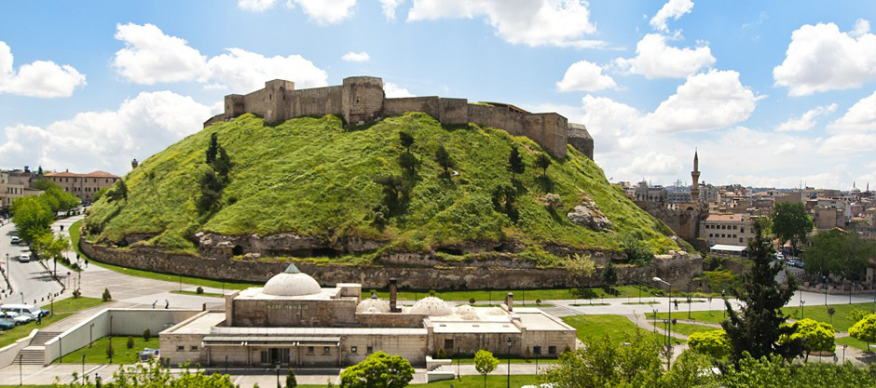
Gaziantep heute (2014)

Slide 41
„Da über Aintab hinaus nordwärts Post- und Telegraphenverbindung aufhört, so mietete ich ferner einen berittenen Kurden – Hussein -, der uns wöchentlich die Post nachbringen und die unsrige zurück nach Aintab befördern sollte.
Somit kamen wir denn am Sonnabend den 26. Mai wieder in Marsch und zwar in der Richtung auf Rum-kale.“
Auszug aus Humanns Reisen nach Kleinasien und Nordsyrien (Berlin 1890), S. 169.

Slide 42
„Wir rückten also an das Felsenschloß heran, in das wir durch eine enge Pforte Einlass gewannen. Hier lasse ich besser dem General-feldmarschall Grafen v. Moltke das Wort:
‚Bei Rum-kale ist es schwer zu sagen, wo der Fels aufhört und die Menschenarbeit anfängt. Zunächst hat man die Bergzunge, die auf der einen Seite vom Frat [Euphrat], auf zwei andern von dem tiefen Thale des Marsifan-Baches umschlossen ist, in einer Höhe von 40 bis 100 Fuß senkrecht abgeschnitten; auf dieser Wand erheben sich die Mauern aus demselben weißlichen Gestein an 60 Fuß hoch, mit Zinnen, Thürmen und Machicoulis […].‘
Die stattlichen Mauern und der stattliche Fels stehen auch heute noch und werden noch manches Jahrhundert so stehen.“
Auszug aus Humanns Reisen nach Kleinasien und Nordsyrien (Berlin 1890), S. 177.

Slide 43
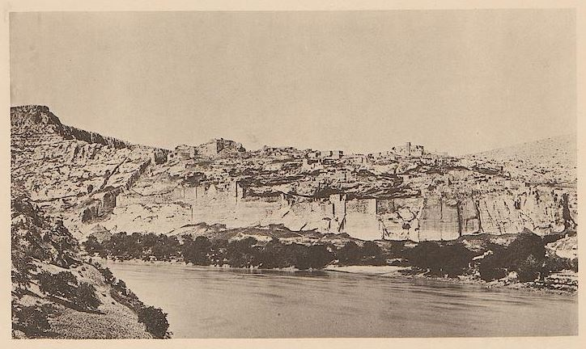
Rumkale

Slide 44
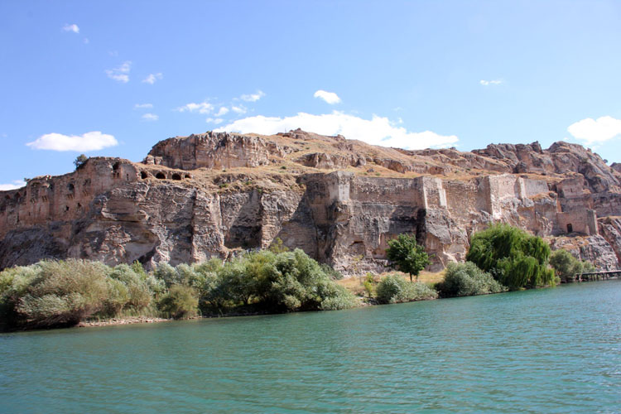
Rumkale heute

Slide 45
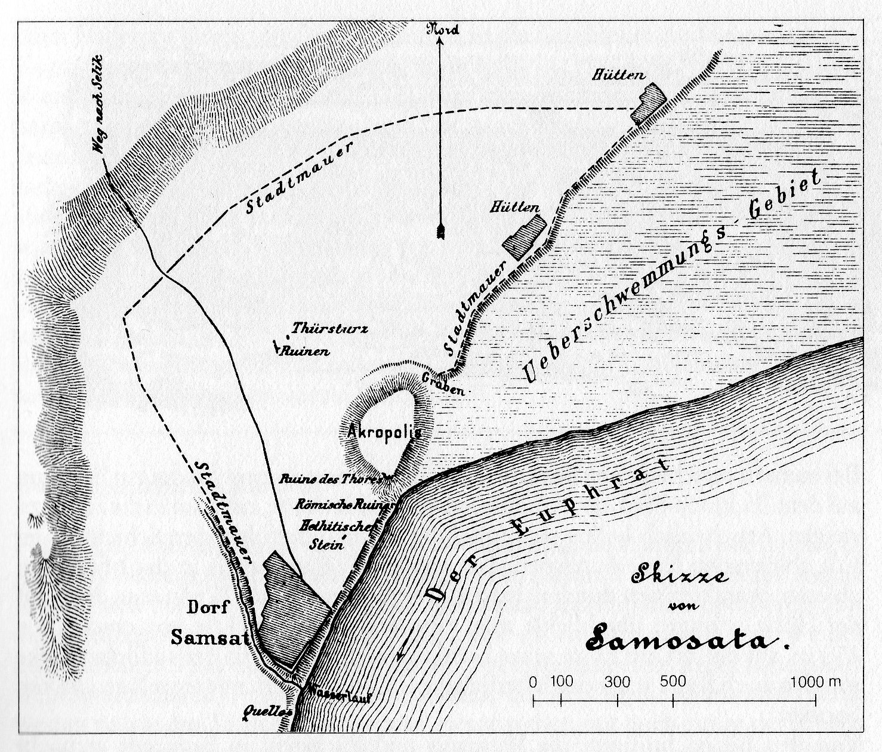
Skizze von Samosata. Aufgenommen von Carl Humann

Slide 46
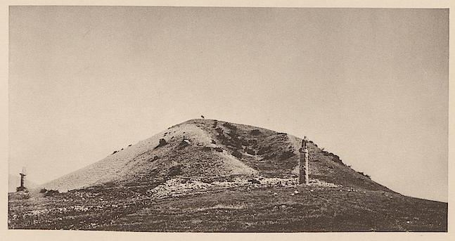
Karakuş-Tumulus

Slide 47
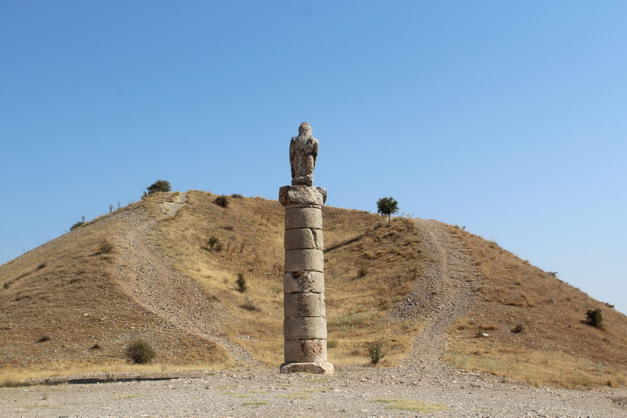
Karakuş-Tumulus heute

Slide 48
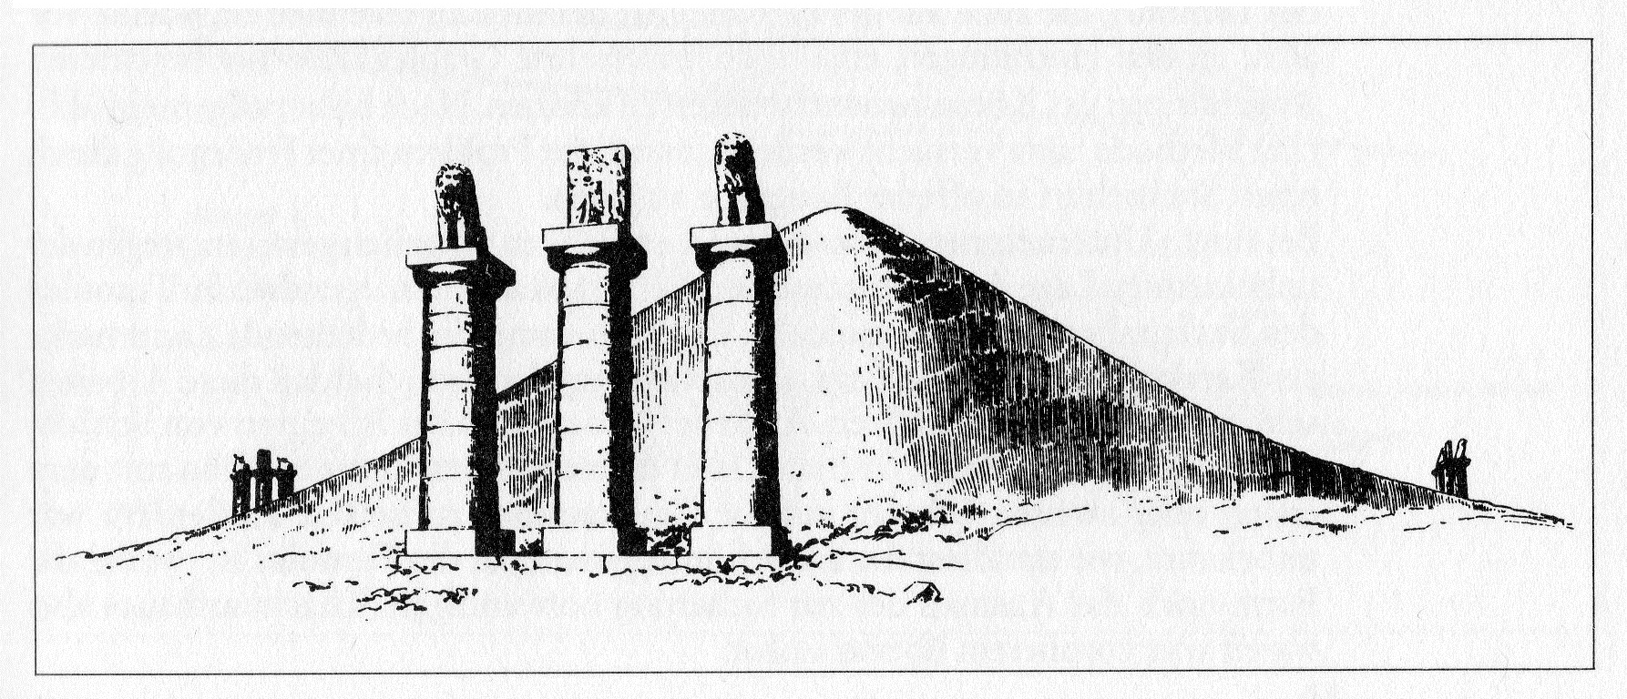
Der Karakuş-Tumulus. Ergänzungsskizze einer Säulengruppe von Carl Humann

Slide 49
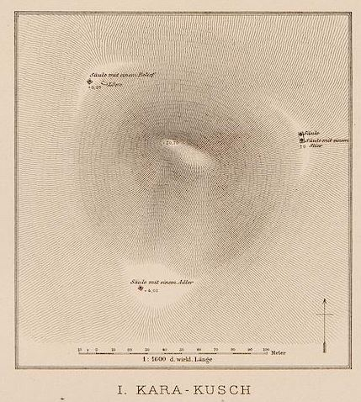
Karakuš-Tumulus
vermessen und dokumentiert durch Humann

Slide 50
„Am nächsten Tage, Mittwoch den 6. Juni, schickten wir die Lasttiere voraus nach Kiakhta und ritten den Kara-kusch steil hinab […].
Dann gings über eine kleine Anhöhe und plötzlich schauten wir in die gähnende Felsöffnung des Bölam-su, zu unseren Füßen die den Thalspalt überspannende Römerbrücke [Cendere Köprüsü].
Wir waren 8 ½ km von Kara-kusch entfernt und befanden bei der Brücke in 695 m Seehöhe. Wir begannen sofort die Vermessung trotz eines leise aber ständig niederrieselnden Regens.“
Auszug aus Humanns Reisen nach Kleinasien und Nordsyrien (Berlin 1890), S. 186.

Slide 51
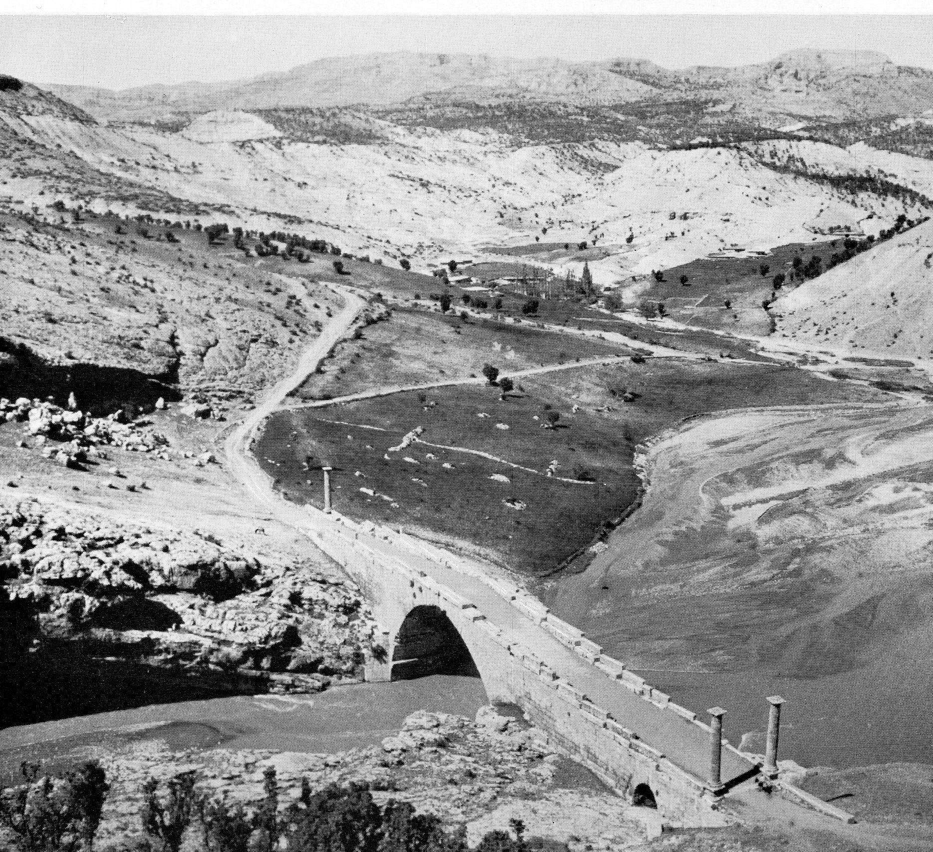
Die römische Brücke über den Chabinas (türk. Cendere Su) bei Kahta

Slide 52
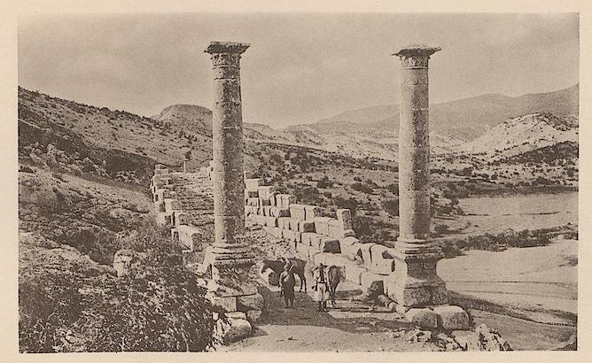
Die römische Brücke über den Chabinas (türk. Cendere Su) bei Kahta

Slide 53
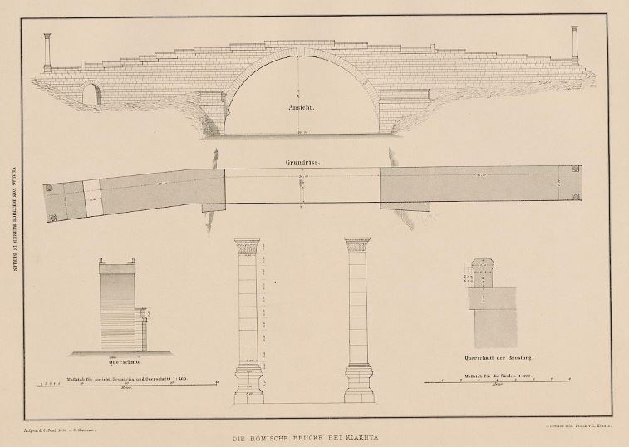

Slide 54
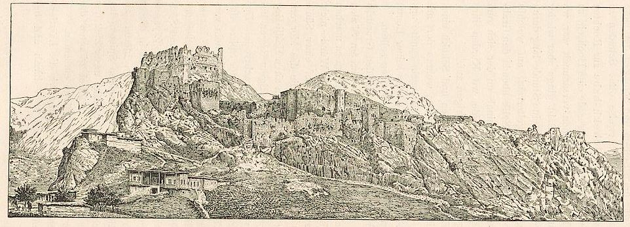
„Nach beendeter Arbeit ritten wir um die Berglehne herum und befanden uns nach 5 ½ km Wegs in Kiakhta [Eski Kahta]. Selten sah ich so wild durcheinander gewürfelte Felsmassen wie diejenigen, welche sich unterhalb und neben Kiakhta der gleichnamige Fluss sein Bett in den Fels gebrochen hat. Auf steilem, langgedehntem und äußerst schmalem Grate lag hoch über der Schlucht ein großartiges Kastell.“
Auszug aus Humanns Reisen nach Kleinasien und Nordsyrien (Berlin 1890), S. 186-87.

Slide 55
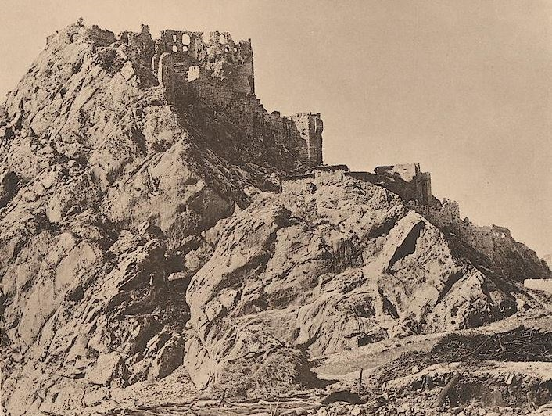
Eski Kahta

Slide 56
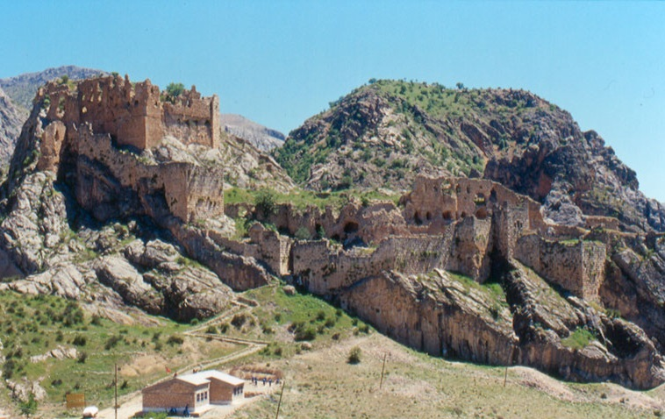
Eski Kahta heute

Slide 57
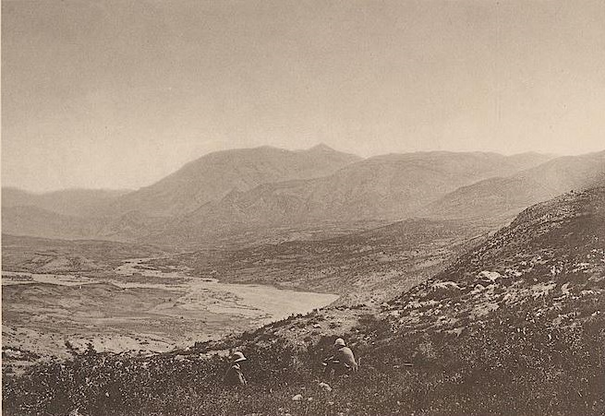
Tal des Kiakhta-su und Nemrud Dağ in der Ferne

Slide 58
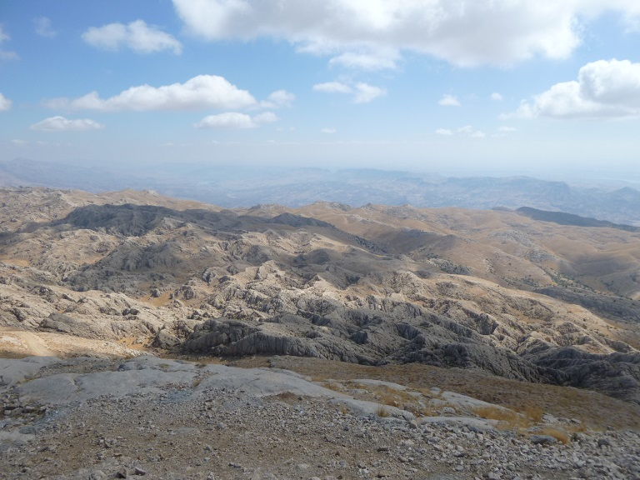
Ausläufer des Taurus-Gebirges

Slide 59
„Hoch über uns im Norden ragte unser Endziel empor, ein gewaltiger Hügel auf der Bergspitze, auch Statuen neben ihm schon deutlich erkennbar. […]
Da wir hier schon um zwei Uhr nachmittags angelangt waren, ließ es uns keine Ruhe, noch heute einen Blick auf das hoch auf der Bergspitze gelegene Denkmal zu werfen. Wir ließen daher die Pferde am gewählten Lagerplatz zurück und stiegen weiter bergauf, bis wir 247 m höher endlich den Gipfel des Nemrud Dagh und auf ihm den Tumulus des Antiochos erreichten.“
Auszug aus Humanns Reisen nach Kleinasien und Nordsyrien (Berlin 1890), S. 188.

Slide 60
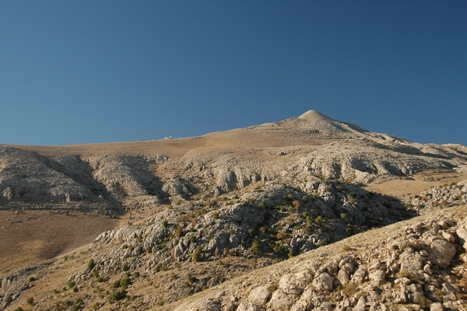
Der Nemrud Dağ aus der Ferne

Slide 61
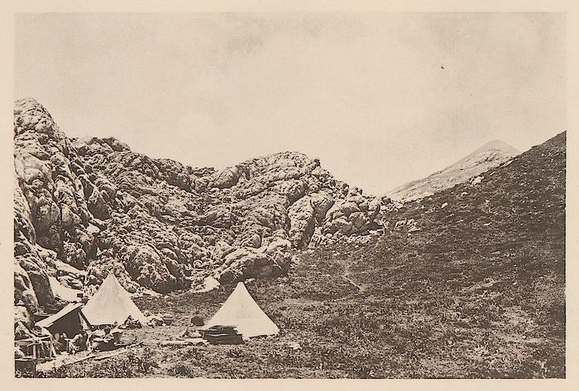
Lagerplatz am Nemrud Dağ

Slide 62
„Der erste Eindruck war ein wahrhaft überwältigender. Wie ein Berg auf dem Berge erhob sich auf dem höchsten Felsgipfel der Grabhügel, an sich noch 40 m über der Terrasse, die wir erstiegen hatten, empor ragend. […]
Wir wussten kaum was wir zuerst anschauen sollten, die Nähe oder die Ferne. Vor uns lagen die herabgestürzten Köpfe der Statuen, jeder einzelne größer als eines Mannes Länge, lag ein Berg von Steinblöcken, lagen Platten mit Reliefbildern vor niedrigen Mauern mit Löchern auf ihrer Oberseite, in denen die Platten einst eingezapft gestanden hatten.“
Auszug aus Humanns Reisen nach Kleinasien und Nordsyrien (Berlin 1890), S. 188-189.

Slide 63
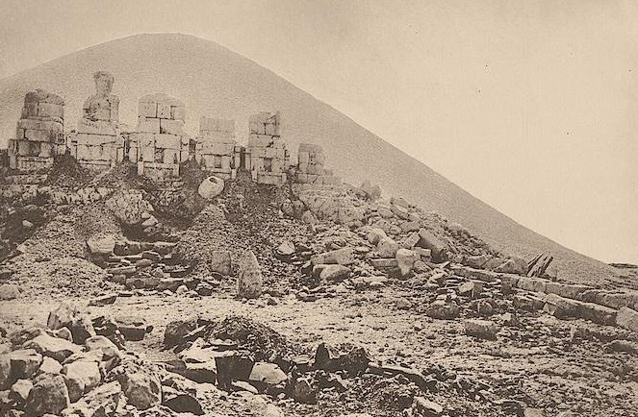
Nemrud Dağ, Ostterrasse

Slide 64

Nemrud Dağ, Ostterrasse

Slide 65

Nemrud Dağ, Westterrasse

Slide 66


Statuenköpfe auf der Ostterrasse

Slide 67

Reliefplatten der Westterrasse

Slide 68

Nemrud Dağ, Ostterrasse (heute)

Slide 69

Nemrud Dağ, Westterrasse (heute)

Slide 70

Ahnenreliefs (heute)

Slide 71
„Am 13. Juni wurde von morgens 5 Uhr an gemessen, gezeichnet und photographiert, bis mittags von Kiakhta behördlicher Besuch herauf kam. Als sie behaupteten es wäre Befehl da, dass wir keine Ausgrabungen machen dürften, erwiderte ich, dass wir das auch nicht thäten, sondern nur Fundamente putzten. […]
An den folgenden Tagen wurde mit dem Vermessen, Zeichnen und Photographieren fortgefahren, während unsere Leute Gips von Kiakhta heraufholten, ihn zerrieben und siebten, an den Reliefplatten weiterformten und für die Verpackung der Formstücke Gras schnitten und trockneten. […] Der Gipsabguss mit dem Löwen wurde in 170 einzelnen Stücken fertig…“
Auszug aus Humanns Reisen nach Kleinasien und Nordsyrien (Berlin 1890), S. 191-192.

Slide 72

Löwenrelief

Slide 73

Rekonstruierte Aufstellung der Reliefs auf der Westterrasse

Slide 74


Slide 75
„Nachdem in 28 Kisten, zu denen auch die letzten Bretter unserer Proviantkisten verwendet werden mussten, alle Gipse und die transportablen Originalbruchstücke gut verpackt waren, wurde zum Aufbruch gerüstet und am Sonntag, den 24. Juni, morgens in aller Frühe das Gepäck unter meine alten Lasttiere und die 8 dazu gemieteten verteilt und aufgeladen. […]
Wir ritten nun den Sattel zwischen Kara-kusch-dagh und dem Tauros hinan und schlugen 10 km von Kiakhta auf einer Weide in der Nähe einer Quelle die Zelte auf, froh wieder auf der Heimkehr zu sein.“
Auszug aus Humanns Reisen nach Kleinasien und Nordsyrien (Berlin 1890), S. 192-193.

Slide 76

Felsgräber von Perrhe

Slide 77

„Nach 12 km [seit der letzten Rast] standen wir vor Mar‘asch [Kahramanmaraš]. Hier sahen wir wieder Fensterscheiben als erste Anzeichen der Kultur, und unser Koch suchte auf dem Markte nach dem lang entbehrten Gemüse. Wir waren nicht wenig erstaunt, als er uns auch Flaschenbier brachte und erzählte, ein chiotischer Grieche hielte in der Stadt ein großes Magazin mit allen möglichen Artikeln der höheren Zivilisation, worunter Sardinen, Mixed-pickles, Bier und Wein die Glanzpunkte bildeten.“ (S. 199)

Slide 78
„Alexandrette, von einem strahlenden Kranze der schönsten Sümpfe umgeben, lag wie zu unseren Füßen, und morgens wie abends konnten wir sehen, wie ein dichter Schleier sich langsam hob und dann sich senkend die Ebene einhüllte. Dies idyllische Leben dauerte bis Freitag den 20. Juli, wo ein russischer Dampfer erschien. […]
Wir selbst kamen nach ruhiger Fahrt am Dienstag den 24. Juli wieder in Smyrna an, von wo die einzelnen Teilnehmer der Expedition, die genau 12 Wochen gedauert hatte, sich zerstreuten. Alle Kisten [mit Gipsabgüssen] sind unverletzt in Berlin angelangt.“
Auszug aus Humanns Reisen nach Kleinasien und Nordsyrien (Berlin 1890), S. 204.

Slide 79

Alexandrette / Iskenderun (um 1890)

Slide 80
Monumentum Ancyranum

Slide 81

Monumentum Ancyranum

Slide 82


Slide 83

Alfred v. Domaszewski bedankt sich ausführlich bei Humann für die Anfertigung der Gipsabgüsse:
„Wie trefflich sich Ihre Gipsabdrücke bewährt und dass auch meine Mühen nicht umsonst waren, wissen Sie seit langem. Aber dass dieses schwierige Unternehmen überhaupt gelingen konnte, dankt die Wissenschaft nur Ihnen, und ich hoffe, Mommsens ausgezeichnete Anerkennung hat dies nicht nur den Eingeweihten für alle Zeiten klar gemacht.“

Slide 84
Projekt Zincirli des DAI (1888)

Slide 85
Humann über die Vorbereitungen für das Projekt Zincirli des DAI (1888):
„Zur Reise wurde für Zelte, Feldbetten, Küchenausrüstung, photo-graphische Utensilien und vor allem Werkzeug Sorge getragen, wurden Aufseher, Steinmetzen, Zimmermann, Schmied und Koch engagiert, durchweg zuverlässige Leute. Bei den zur Verfügung stehenden Mitteln konnte ich auf eine drei- bis viermonatige Kampagne mit durchschnittlich hundert Arbeitern rechnen.
Ich nahm an Werkzeug mit: 20 Spitzhacken, 12 Platthacken (dazu 100 Reserve-Stiele), 55 Schaufeln, 12 Schiebkarren, 57 Tragekörbe, 2 Winden, 2 eiserne Hebebäume, 2 schwere Hämmer, 3 Taue, 1 Flaschenzug, 1 schweren Wagen mit eiserner Achse, 1 Feldschmiede, ferner Handwerkszeug für Schmied, Zimmermann und Steinmetzen, Nägel, Stricke usw.
Ich hatte also für 170 und mehr Leute Werkzeug und konnte außerdem Verschlissenes leicht ersetzen.“

Slide 86

Grabungscamp in Zindcirli

Slide 87

Reisewagen, wie ihn Humann bei seinen Unternehmungen in Anatolien gerne benutzte

Slide 88
Ehrungen

Slide 89

Carl Humann nach einem Gemälde von Hamdi Bey
(1894)

Slide 90
Dankesbrief Humanns an die Fakultät für die Verleihung der Ehrendoktorwürde vom 28. November 1880:
„Hochgeehrter Herr Dekan!
Ein Schatzgräber, zumal ein vom Glück begünstigter, ist zwar an manche Überraschung gewöhnt, dass aber die Pergamenischen Ausgrabungen mir die Ehre bringen sollten, von Ihrer hochgeehrten Fakultät zum Doktor der Philosophie ernannt, Ihrer altehrwürdigen Alma mater Adoptiv-Sohn zu werden, das konnte ich wahrlich nicht erwarten […].
Einmal hat mir Tyche in großem Maßstab erlaubt, Ihnen, den Arbeitern im Reiche der Wissenschaft, Baumaterial herbei zu karren; ob mir das wiederum beschieden werde, hängt doch meist von ihr ab, wenngleich unser Boden noch so vieles birgt und ich es an Tätigkeit nicht werde fehlen lassen.
Der Doktortitel ist kein bescheidener, wie Sie in Ihrer Güte sagen; ich wenigstens will ihn mit Stolz führen. Sie haben mich damit in Ihre Tafelrunde gezogen, und ich will mit dem Rechte des Gastes fröhlich daran Platz nehmen, obgleich ich weiß, dass ich nicht ebenbürtig bin.
Dank, herzlichen Dank Ihnen Allen!
Ihr ergebenster Dr. Carl Humann.“

Slide 91

Die Erben Humanns: Archäologenkongress in Pergamon (1905)

Slide 92
Aus Humanns Dankesbrief für die Verleihung des Ehrenbürgerrechts am 18. Oktober 1890:
„Wohin mich auch mein Weg geführt hat: An den Nil, an den Euphrat, den Halys, auf die Höhen des Balkan, des Taurus, des Pontischen Gebirges, tausendmal gedachte ich nach mühevollen Tagen abends im Zelte sitzend meiner kleinen friedlichen Vaterstadt, der gesegneten Fluren der Ruhr und so vieler Lieben, die ich dort gelassen. Wie ein Idyll zogen freundliche Bilder aus der Heimat auf, beruhigend und erquickend.“

Slide 93



Bronzebüste im Carl-Humann-Gymnasium Essen-Steele
Marmorbüste von Adolf Brütt, Pergamonmuseum Berlin
Ehrendenkmal am Kaiser-Ottoplatz, Essen-Steele

Slide 94
Text der Gedenktafel an Humanns Geburtshaus in Essen-Steele
Diese Tafel
widmete die Vaterstadt
dem Andenken ihres
in diesem Hause
am 4. Januar 1839 geborenen
und zu Smyrna
am 12. April 1896 gestorbenen
Ehrenbürgers
Karl Humann.
Dem gelehrten und
uneigennützigen Forscher
verdankt das Vaterland
die Kunstschätze von
Pergamon

Slide 95

Humanns letzte Ruhestätte auf dem Burgberg von Pergamon

